Slide 1


Fundamentos de Estructuras de Datos y Algoritmos
Hoy profundizaremos en el corazón de la programación: las estructuras de datos y los algoritmos.
Comprender estos pilares es crucial para escribir código eficiente y escalable.

Slide 2





Funciones y Modularización
Las funciones son bloques de código reutilizables que realizan tareas específicas, promoviendo la modularidad y la legibilidad. Aprenderemos cómo definirlas, llamarlas y pasarles información a través de parámetros. Entender el alcance (scope) y el ciclo de vida de las variables dentro y fuera de las funciones es fundamental para evitar errores y gestionar la memoria de forma eficiente.
Definición y Llamada
Parámetros y Retorno
Crear y ejecutar funciones para encapsular lógica y reutilizar código.
Manejar la entrada y salida de datos para la flexibilidad de la función.
Scope y Variables
Recursividad Básica
Comprender dónde y cuándo una variable es accesible y vive.
Explorar funciones que se llaman a sí mismas para resolver problemas iterativos.

Slide 3




Funciones y Modularización: Comprender lo Esencial
Adentrémonos en el detalle de las funciones, esos bloques de construcción fundamentales que nos permiten organizar y reutilizar nuestro código de manera efectiva. Aquí desglosamos cada concepto clave de forma sencilla:
Definición y Llamada
Parámetros y Retorno
Una función es como una "receta" que escribes una vez para realizar una tarea específica. Definirla es escribir esa receta. Llamarla es decirle al programa: "¡Ejecuta esta receta ahora!". Esto evita repetir el mismo código.
Los parámetros son la información que le das a tu función para que trabaje, como los "ingredientes" de tu receta. El valor de retorno es el "resultado" que la función te entrega una vez que termina su trabajo, por ejemplo, el plato cocinado.
Scope y Variables
Recursividad Básica
El scope (o alcance) de una variable es dónde y cuándo esa variable puede ser "vista" y utilizada en tu programa. Es como si cada función tuviera su propio espacio privado donde sus variables solo son visibles dentro de ella, protegiéndolas de otros cambios inesperados.
La recursividad ocurre cuando una función se llama a sí misma para resolver un problema. Imagina que tienes que doblar una pila de ropa: doblas la prenda de arriba y le pides a alguien (o a ti mismo de nuevo) que doble el resto de la pila. Así, se resuelve un problema grande en pequeños pasos repetitivos.

Slide 4
Funciones y Modularización: Ejemplos Prácticos
Definición y Llamada
Parámetros y Retorno
Una función es un bloque de código reusable. Se define una vez y se llama cuando se necesita para ejecutar su lógica, promoviendo la organización del código.
Los parámetros permiten a las funciones recibir información. El valor de retorno es el resultado que la función entrega una vez finalizada su ejecución.
def saludar(nombre): return f"¡Hola, {nombre}!"mensaje = saludar("Ana")print(mensaje) # Salida: ¡Hola, Ana!
def sumar(a, b): return a + bresultado = sumar(5, 3)print(resultado) # Salida: 8
Scope y Ciclo de Vida
Recursividad Básica
El "scope" define dónde una variable es accesible. Las variables locales existen solo dentro de la función, mientras que las globales son accesibles en todo el programa.
Una función recursiva se llama a sí misma para resolver un problema, dividiéndolo en versiones más pequeñas hasta alcanzar un caso base que se resuelve directamente.
variable_global = "Soy global"def funcion_local(): variable_local = "Soy local" print(variable_global) # Accede a la global print(variable_local) # Accede a la localfuncion_local()# print(variable_local) # Error: no definida
def factorial(n): if n == 0: # Caso base return 1 else: return n * factorial(n - 1) # Llamada recursivaprint(factorial(4)) # Salida: 24 (4*3*2*1)

Slide 5

Conceptos Clave de Modularización
La modularización no es solo dividir el código, es crear componentes independientes que se pueden desarrollar, probar y mantener por separado. Esto reduce la complejidad y facilita la colaboración en equipos grandes. Una buena modularización mejora la reutilización del código y la depuración.
Ventajas de las Funciones
Reutilización de código
Facilita el debugging
Mejora la legibilidad
Reduce la complejidad
Permite la colaboración

Slide 6




Estructuras de Datos Fundamentales
Las estructuras de datos son la base sobre la que se construyen los programas. Nos permiten organizar y almacenar datos de manera eficiente para que puedan ser accedidos y modificados rápidamente. Entender sus características es vital para elegir la adecuada en cada escenario.
Arrays y Listas
Matrices Bidimensionales
Colecciones ordenadas de elementos, ideales para datos homogéneos y acceso por índice.
Estructuras de cuadrícula para representar datos con filas y columnas, como imágenes o tableros de juego.
Strings y Manipulación
Estructuras Compuestas
Secuencias de caracteres para texto, con métodos para búsqueda, reemplazo y formato.
Introducción a estructuras más avanzadas como diccionarios, que permiten almacenar pares clave-valor.

Slide 7
Estructuras de Datos: Comprender lo Esencial
Las estructuras de datos son el esqueleto de cualquier programa. Nos permiten organizar la información de manera que el software pueda trabajar con ella de forma lógica y eficiente. Comprender cada una es clave para construir soluciones robustas.
Arrays y Listas
Matrices Bidimensionales
Imagina una serie de casilleros numerados, cada uno guardando un objeto. Los arrays (o listas en muchos lenguajes) son colecciones ordenadas donde cada elemento tiene una posición. Son perfectos para guardar una secuencia de cosas similares, como una lista de nombres o una serie de temperaturas.
Piensa en una cuadrícula o una tabla de Excel. Una matriz bidimensional es una estructura que organiza los datos en filas y columnas. Esto es útil para representar cosas como un tablero de juego, coordenadas en un mapa o píxeles en una imagen.
Strings y Manipulación
Estructuras Compuestas
Un string es simplemente una secuencia de caracteres, es decir, ¡texto! Desde un nombre hasta una oración completa, los strings son fundamentales para manejar información legible por humanos. Aprender a manipularlos (buscar, reemplazar, unir) es esencial para interactuar con usuarios y procesar datos de texto.
A veces necesitamos agrupar diferentes tipos de información que están relacionadas. Las estructuras compuestas, como los diccionarios, nos permiten almacenar datos en pares clave-valor (como un glosario donde cada palabra tiene su definición). Esto es ideal para representar objetos con propiedades únicas, como los datos de un usuario (nombre, edad, email).

Slide 8

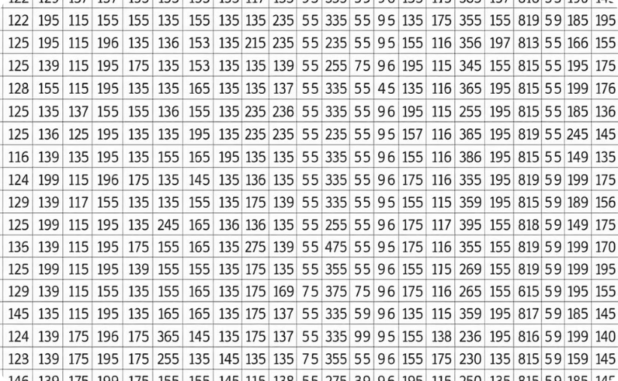


Estructuras de Datos Fundamentales: Ejemplos Prácticos
Veamos cómo estas estructuras de datos se aplican en escenarios reales, haciendo que nuestro código sea más eficiente y legible.
Los Arrays y Listas son colecciones ordenadas de elementos. Permiten almacenar múltiples valores bajo un solo nombre y acceder a ellos mediante un índice. Útiles para listas de usuarios o registros de transacciones.
Las Matrices Bidimensionales organizan los datos en filas y columnas, como una cuadrícula. Son perfectas para representar imágenes (píxeles), tableros de juego o datos tabulares.
Los Strings son secuencias de caracteres que usamos para manipular texto. Permiten operaciones como concatenación, búsqueda de subcadenas y cambio de mayúsculas/minúsculas.
Las Estructuras Compuestas como los diccionarios (o mapas) almacenan datos en pares clave-valor, permitiendo un acceso rápido a la información por su "clave" en lugar de un índice numérico.
matriz = [[1, 2], [3, 4]]print(matriz[0][1]) # Salida: 2
texto = "Hola Mundo"print(texto.upper()) # Salida: HOLA MUNDO
diccionario = {"nombre": "Juan", "edad": 30}print(diccionario["nombre"]) # Salida: Juan
mi_lista = [10, 20, 30, 40]print(mi_lista[0]) # Salida: 10

Slide 9
Algoritmos Fundamentales: Solucionando Problemas
Un algoritmo es una secuencia de pasos bien definidos para resolver un problema. Son el "cómo" de la programación. Dominar los algoritmos fundamentales es clave para escribir código eficiente y optimizado, desde buscar un elemento hasta ordenar grandes conjuntos de datos.
Algoritmos de Búsqueda
Algoritmos de Ordenamiento
Localizan un elemento específico dentro de una estructura de datos.
Organizan elementos en un orden específico (ascendente o descendente).
Búsqueda Lineal: Recorre cada elemento hasta encontrar el objetivo.
Ordenamiento Burbuja: Compara y swaps adyacentes repetidamente.
Búsqueda Binaria: Eficiente para datos ordenados, divide y conquista.
Ordenamiento por Selección: Encuentra el mínimo y lo coloca en su posición.

Slide 10

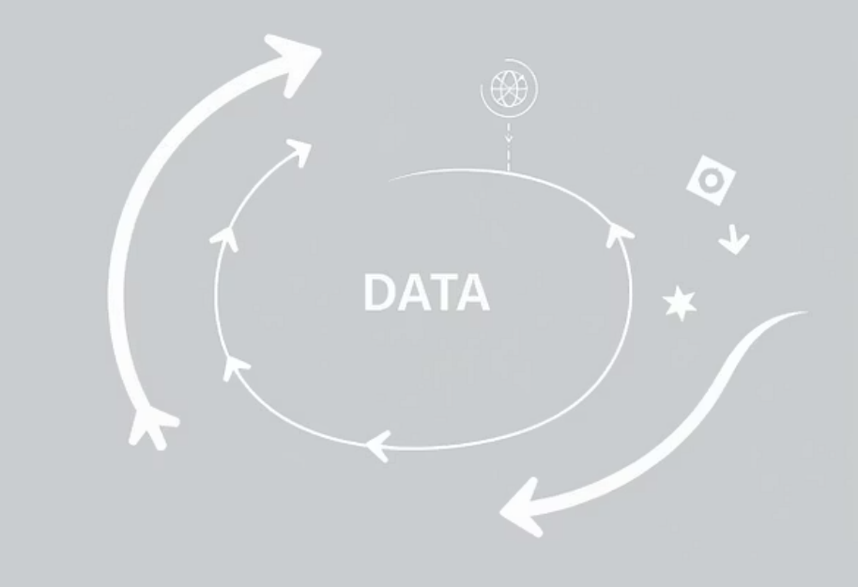
Algoritmos de Recorrido y Procesamiento
Además de la búsqueda y el ordenamiento, es crucial saber cómo recorrer y procesar datos. Estos algoritmos nos permiten aplicar operaciones a cada elemento de una estructura, ya sea para transformarlos, filtrarlos o realizar cálculos agregados. Son la base de muchas operaciones de manipulación de datos.

Slide 11





Algoritmos Fundamentales: Ejemplos Prácticos
La mejor manera de entender los algoritmos es viéndolos en acción. Aquí presentamos ejemplos concretos de los tipos de algoritmos más comunes y cómo se aplican para resolver problemas específicos.
Búsqueda Lineal
Búsqueda Binaria
Ordenamiento Burbuja
Recorre la lista elemento por elemento hasta encontrar el objetivo. Simple, pero menos eficiente para listas grandes.
Para listas ordenadas, divide la lista a la mitad repetidamente, eliminando la mitad donde el elemento no puede estar. Muy eficiente.
Compara elementos adyacentes y los intercambia si están en el orden incorrecto. Repite hasta que no haya más intercambios. Sencillo pero lento.
def lineal(arr, x): for i, e in enumerate(arr): if e == x: return i return -1# lineal([2, 3, 4], 3) -> 1
def binaria(arr, x): l, r = 0, len(arr) - 1 while l <= r: m = (l + r) // 2 if arr[m] == x: return m elif arr[m] < x: l = m + 1 else: r = m - 1 return -1# binaria([2, 3, 4], 3) -> 1
def burbuja(arr): n = len(arr) for i in range(n): for j in range(0, n-i-1): if arr[j] > arr[j+1]: arr[j], arr[j+1] = arr[j+1], arr[j]# burbuja([64, 34, 25]) -> [25, 34, 64]
Ordenamiento por Selección
Recorrido y Procesamiento
Encuentra el elemento más pequeño del resto de la lista y lo coloca al principio. Repite hasta ordenar toda la lista. Fácil de entender.
Implica visitar cada elemento de una estructura de datos para realizar una operación, como modificar valores o calcular un total.
def seleccion(arr): n = len(arr) for i in range(n): min_idx = i for j in range(i+1, n): if arr[min_idx] > arr[j]: min_idx = j arr[i], arr[min_idx] = arr[min_idx], arr[i]# seleccion([64, 25, 12]) -> [12, 25, 64]
def procesar_lista(arr): total = 0 for num in arr: total += num * 2 return total# procesar_lista([1, 2, 3]) -> 12

Slide 12
Ejercicio Integrador: Sistema de Gestión de Calificaciones
Ahora, aplicaremos todo lo aprendido en un proyecto práctico. Desarrollaremos un sistema de gestión de calificaciones estudiantiles. Este ejercicio consolidará su comprensión de variables, condicionales, ciclos, funciones y el uso de arrays para manejar datos complejos. Tendrán un sistema funcional al finalizar.
Diseño del Sistema
Definir las entidades (estudiantes, calificaciones) y sus relaciones.
Implementación de Funciones
Crear funciones para añadir, eliminar, buscar y calcular promedios de calificaciones.
Uso de Estructuras
Almacenar datos de estudiantes y calificaciones en arrays o listas.
Interacción de Usuario
Implementar un menú interactivo usando condicionales y ciclos.
Documentación y Git
Subir el proyecto a GitHub con documentación clara.

Slide 13
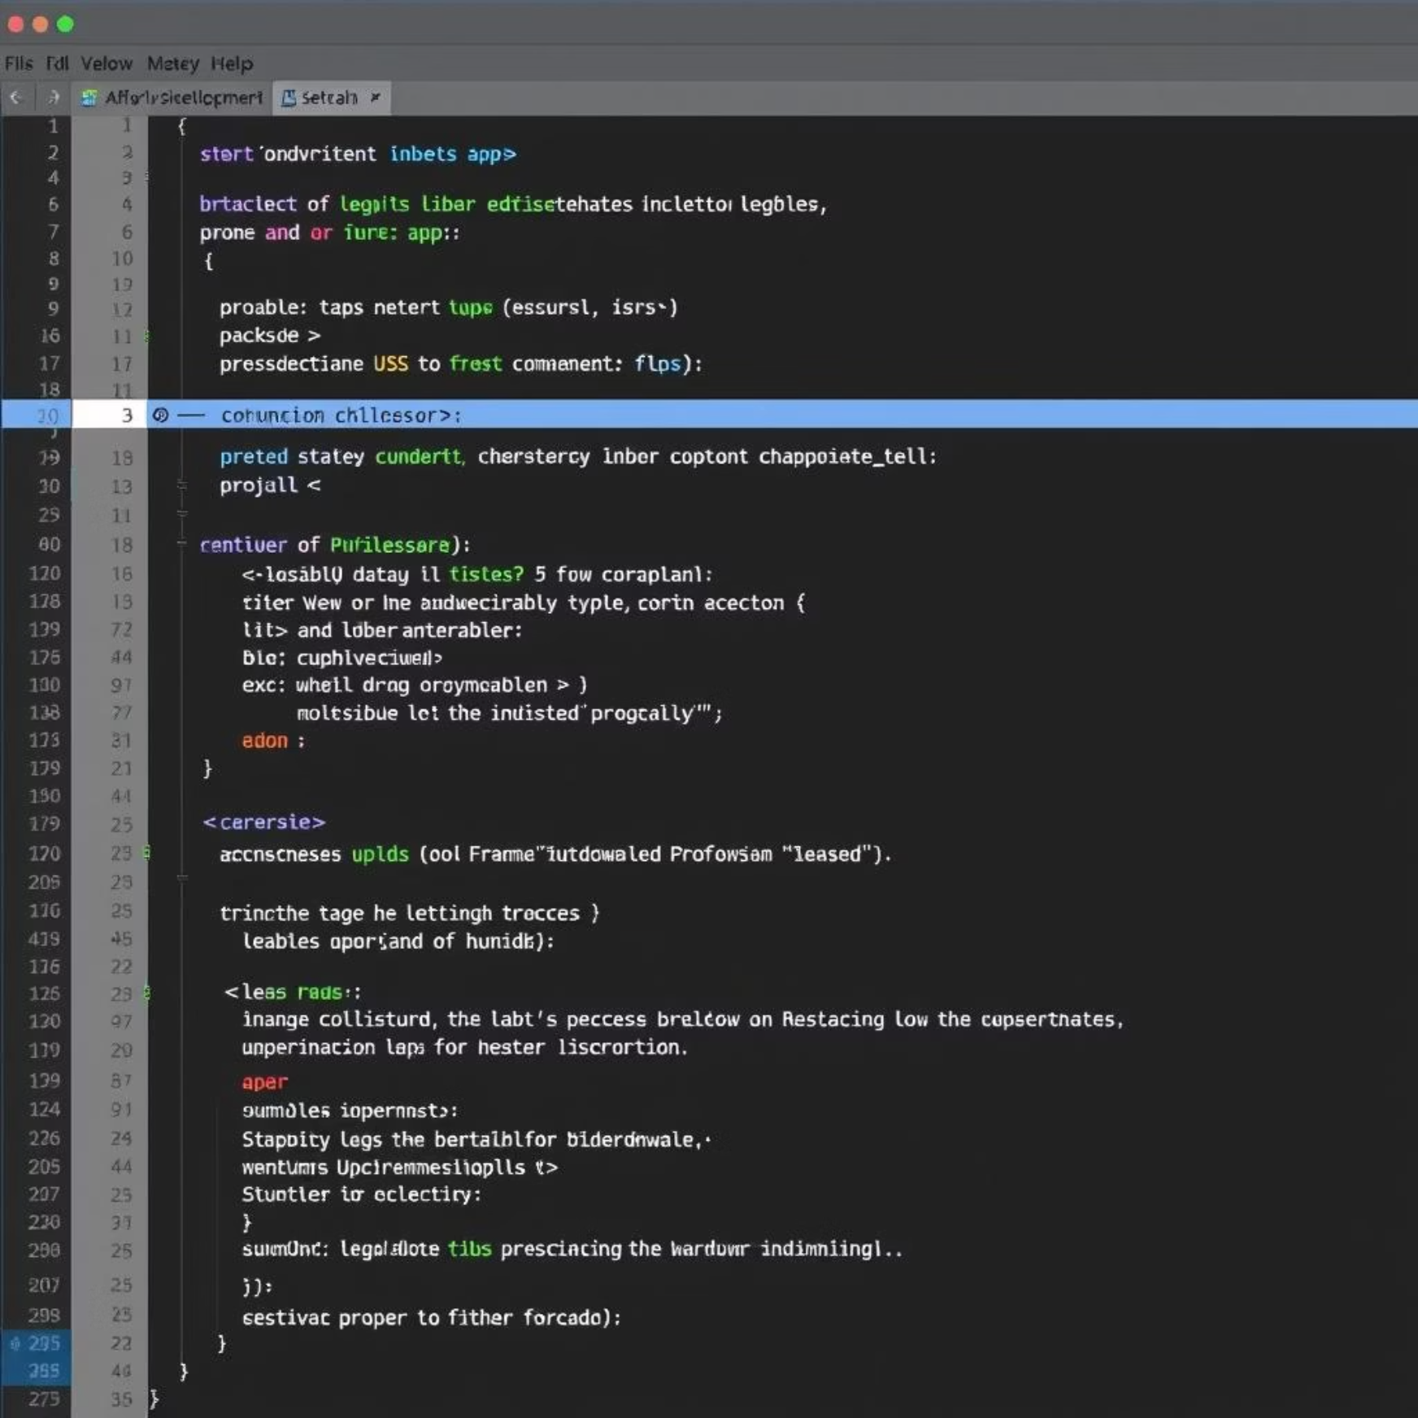
Buenas Prácticas de Programación
Escribir código que funcione es solo el primer paso. Escribir código limpio, legible y mantenible es lo que nos convierte en excelentes desarrolladores. Estas prácticas mejoran la colaboración y reducen los errores a largo plazo. Invertir en ellas desde ahora es fundamental.
Legibilidad y Comentarios
Nomenclatura y Convenciones
Un código claro y bien comentado es más fácil de entender por otros y por tu yo futuro. Evita la sobrecarga de comentarios, pero explica la lógica compleja.
Usa nombres descriptivos para variables, funciones y clases. Sigue las convenciones de tu lenguaje (camelCase, snake_case) para consistencia.
Debugging y Testing Básico
Aprende a usar herramientas de depuración para encontrar y corregir errores. Escribe pruebas básicas para verificar la funcionalidad de tu código.

Slide 14
Buenas Prácticas de Programación: Ejemplos Prácticos
La teoría es importante, pero ver las buenas prácticas en acción es fundamental. Aquí te mostramos ejemplos concretos de cómo aplicar legibilidad, nomenclatura y testing básico para escribir código más profesional y fácil de mantener.
Legibilidad y Comentarios
Nomenclatura y Convenciones
Debugging y Testing Básico
Escribe código claro, como si fuera una historia. Usa comentarios para explicar la lógica compleja, no lo obvio. Esto facilita que otros (o tu futuro yo) entiendan el código rápidamente.
Elige nombres descriptivos que revelen el propósito de variables, funciones y clases. Sigue las convenciones de tu lenguaje (ej. snake_case para Python, camelCase para JavaScript) para mantener la consistencia.
Aprende a usar el depurador para seguir la ejecución de tu código línea por línea y encontrar errores. Escribe pequeñas pruebas para verificar que tus funciones se comportan como esperas ante diferentes entradas, asegurando su correcto funcionamiento.
# Función para calcular el total de una compradef calcular_total_compra(precios, cantidades): # Inicializa el total en cero total = 0 # Itera sobre cada producto para sumar el precio por cantidad for i in range(len(precios)): total += precios[i] * cantidades[i] return total
# Mal:a = 10def f(x, y): return x * y# Bien:edad_usuario = 30def calcular_producto(numero1, numero2): return numero1 * numero2
# Ejemplo simple de "prueba" manualdef sumar(a, b): return a + b# Verificación: ¿Funciona para 2 + 3?assert sumar(2, 3) == 5, "Error: sumar(2, 3) debería ser 5"# Verificación: ¿Funciona para -1 + 1?assert sumar(-1, 1) == 0, "Error: sumar(-1, 1) debería ser 0"print("Todas las pruebas pasaron.")

Slide 15



Preguntas Abiertas: El Futuro del Desarrollo
Hemos recorrido los fundamentos de la programación. Ahora, abramos un espacio para reflexionar sobre nuestro rol en un mundo tecnológico en constante cambio. Sus opiniones son valiosas.
Impacto de la IA en el Rol del Desarrollador
Creatividad vs. Automatización
¿Cómo creen que la inteligencia artificial transformará el rol del desarrollador en los próximos 5 años? ¿Lo ven como una amenaza o una oportunidad?
Con la creciente capacidad de las herramientas de IA para generar código, ¿cómo creemos que nuestra creatividad como desarrolladores será potenciada o desafiada?
Mantenerse Relevante en la Era Digital
El Valor Añadido del Desarrollador Humano
Ante la rápida evolución tecnológica (IA, nuevos paradigmas, etc.), ¿cuál consideran que es la habilidad más crucial para mantenerse relevante y valioso como desarrollador?
Si las IA pueden automatizar tareas de codificación, ¿cuál será el principal valor añadido y la contribución única del programador humano en el futuro?

Slide 16

Conclusión
¡Continúen Codificando!
La práctica hace al maestro. Resuelvan desafíos, exploren nuevas estructuras de datos y siempre busquen optimizar sus algoritmos.
Para cualquier duda o asistencia adicional, no duden en contactarnos. ¡Gracias por su atención!

